Slide 1
HUK-Coburg : Coding Challenge
Moritz Buck – 20. August

Slide 2
Der Datensatz
FreMTPL2freq :
Daten über Versicherte
678013 Zeilen
7 numerische Spalten
4 Kategoriale Spalten
FreMTPL2sev:
Daten über alle Schaden
26639 Zeilen
Eine Spalte mit Schadenhöhe
Eine zur Indexierung

Slide 3
Der Datensatz
Tabellen werden zusammengeführt:
Alle Schaden von jeder Versicherung werden umgerechnet zum Mittelwert und gezählt.
Drei neue numerische Spalten
Namen der Regionen werden von Französischen Volkszählungsdaten extrahiert

Slide 4
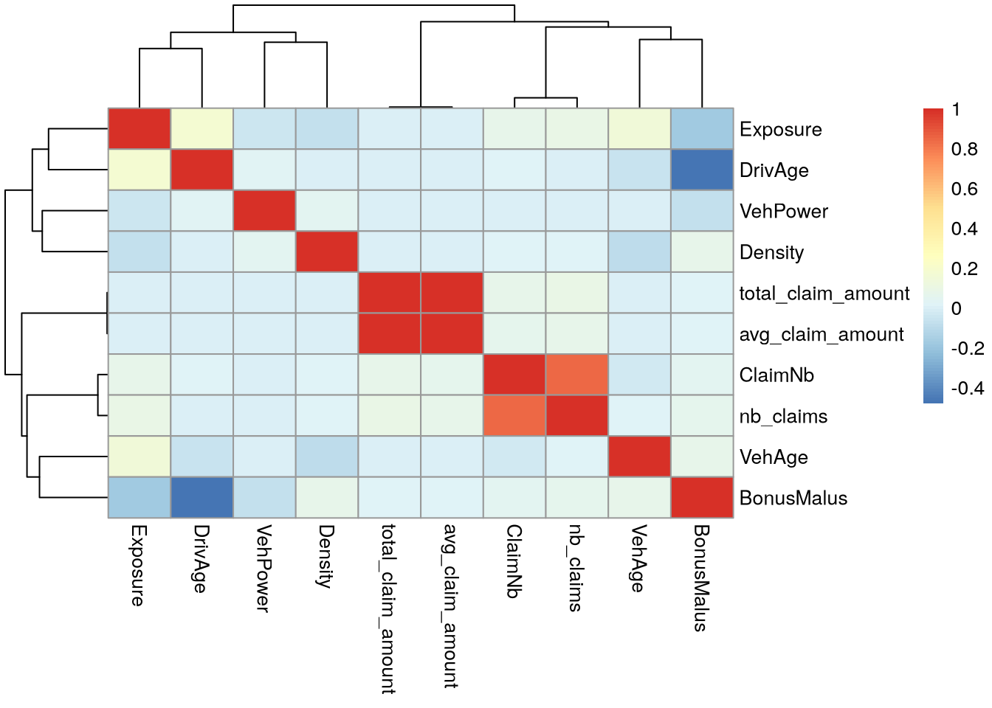
Der Numerische Daten
Korrelationen:
Anzahl Schaden
Schadenhöhe
BonusMalus

Slide 5
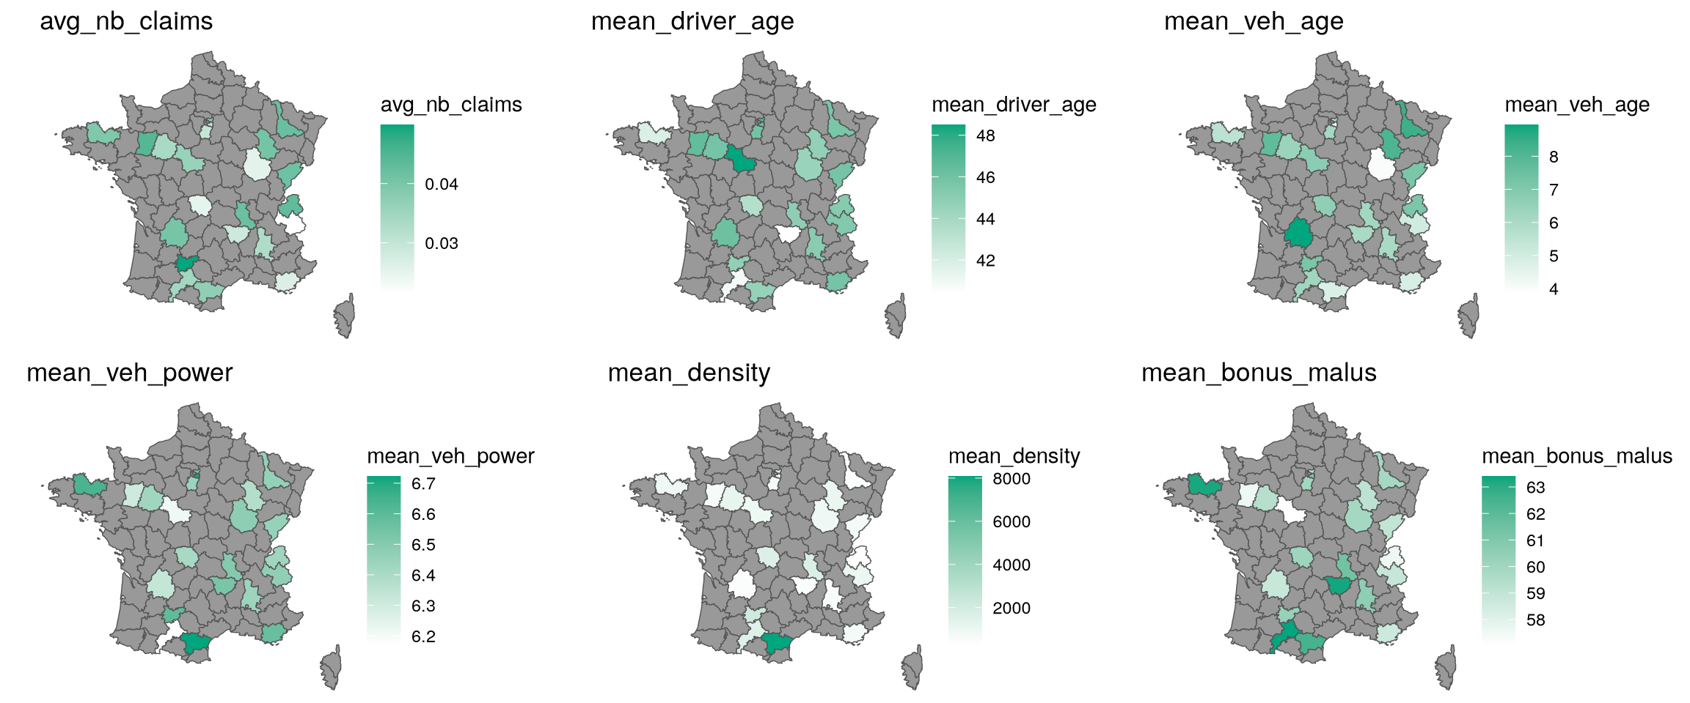
Geographische Daten

Slide 6
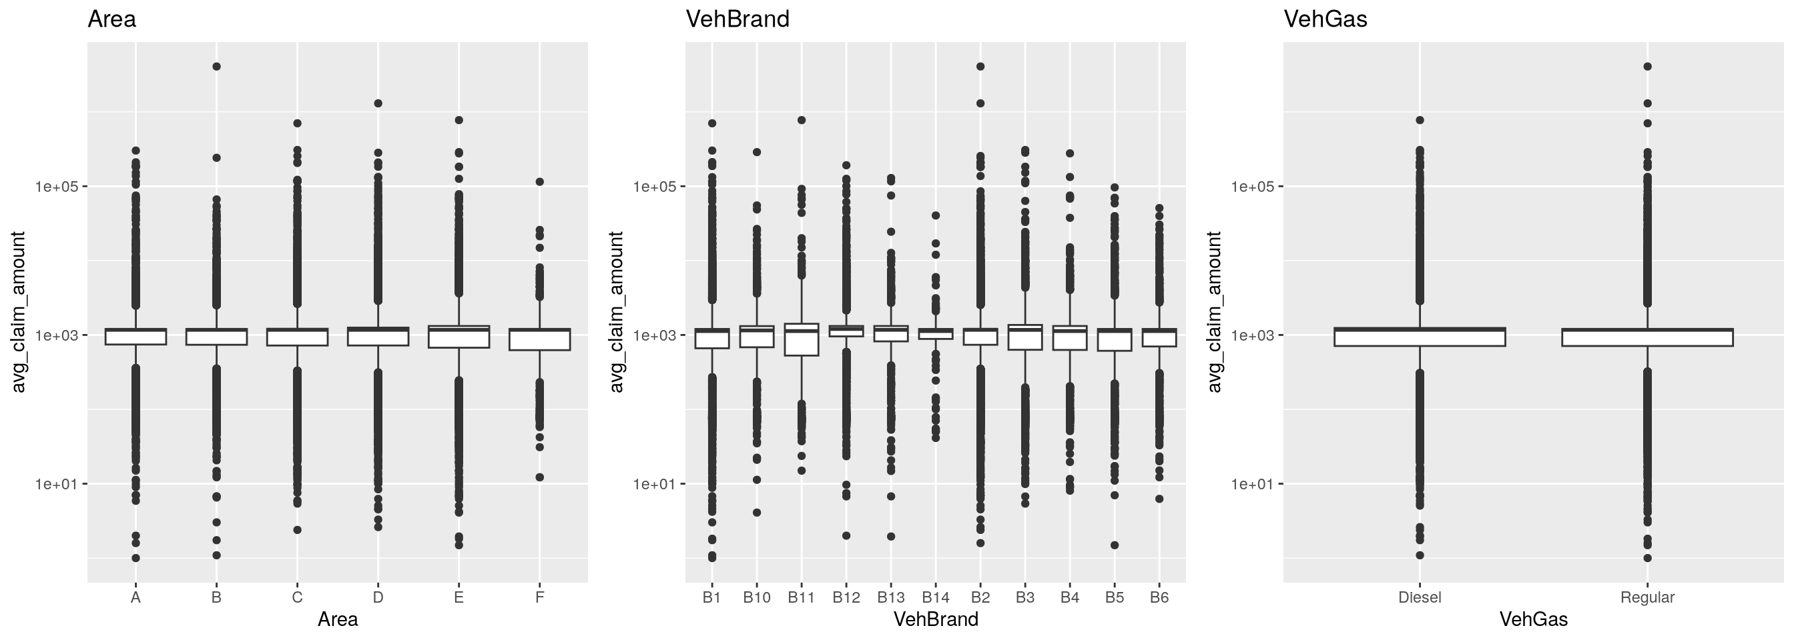
Schadenhöhen

Slide 7
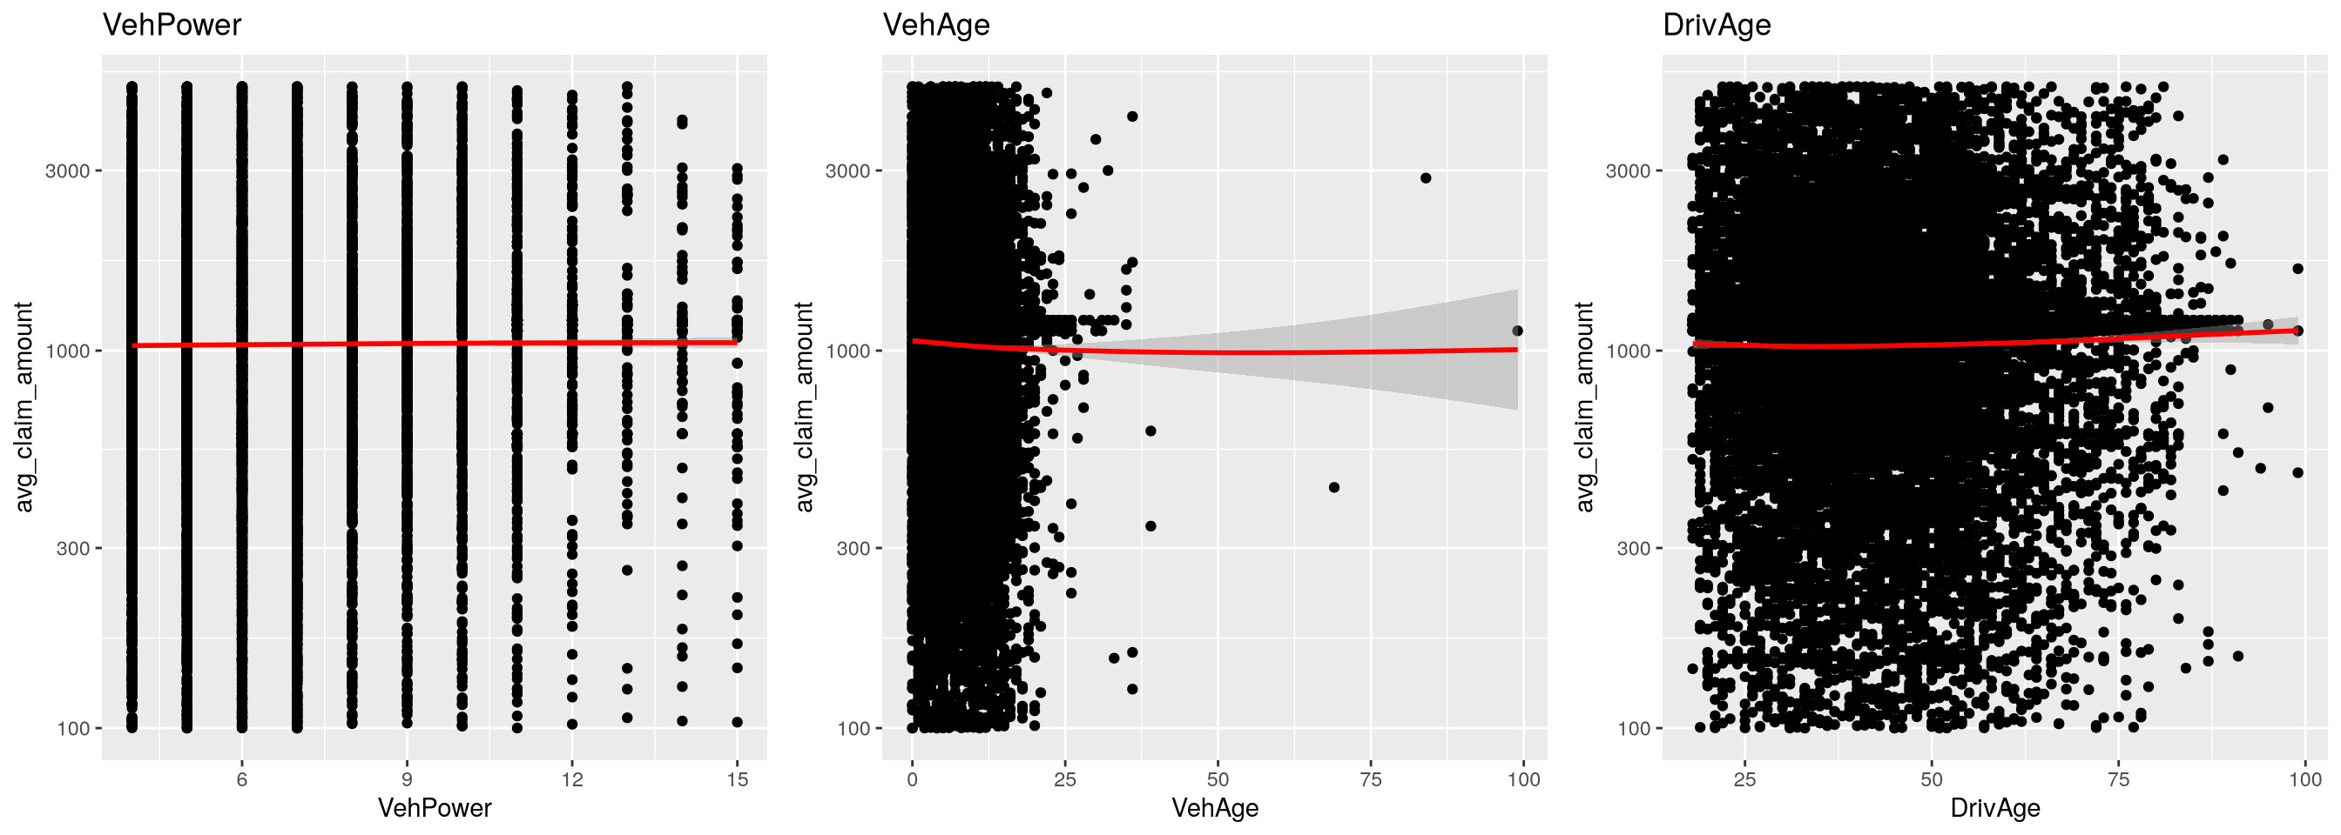
Schadenhöhen

Slide 8
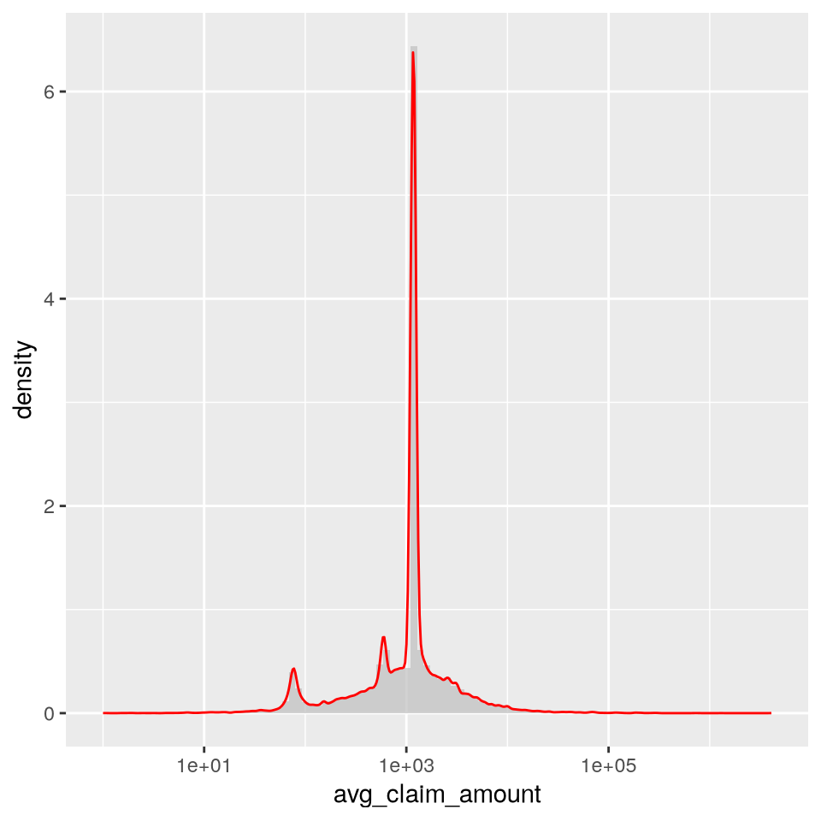
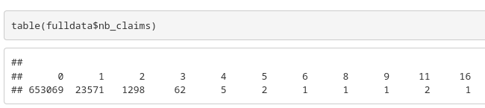
Schadendaten
Schadenhöhe:
Wenig Abweichung
Schadenanzahl
Seltenes Ereignis

Slide 9
Das Modell
Zwei verschiedene verallgemeinerte lineare Modelle
Risiko Modell:
Modelliert die erwartet Anzahl an Schaden in einem Jahr
Negative Binomialverteilung
Nur Verträge die mindesten 90% von einem Jahr versichert waren (Exposure > 0.9, ~28% der Daten)
Schadenhöhe Modell:
Modelliert die erwartet Durschnitts-Schadenhöhe
Gammaverteilung
Nur Daten die mindestens einen Schaden hatten

Slide 10
Das Risiko Modell
Volles Modell:
Variablen : Area, VehPower, VehGas, VehAge, DrivAge, VehBrand, Density, Region (BonusMalus ausgelassen)
Alle significant (Chi-square)

Slide 11
Das Schadenhöhe Modell
Volles Modell:
Variablen : BonusMalus, VehPower, VehGas, VehAge, VehBrand
Endmodell:
Nur BonusMalus ist significant

Slide 12
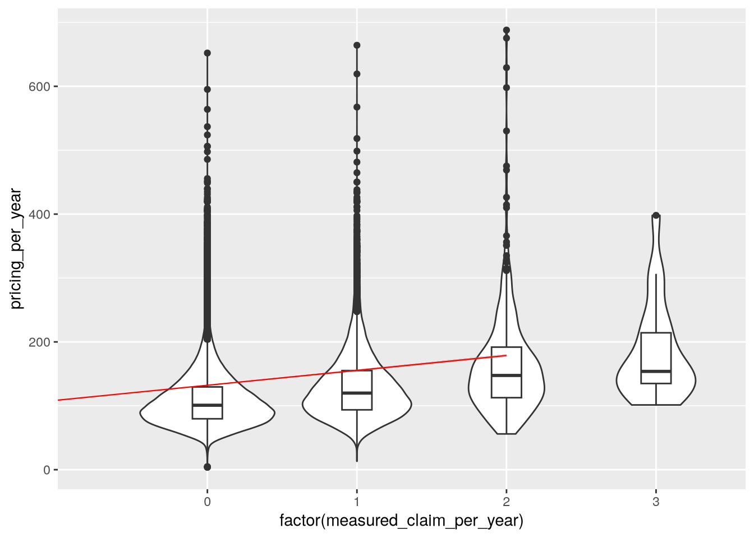
Modellevaluierung (Training)
Fitting:
erwartet Anzahl an Schaden multipliziert mit erwartete Schadenhöhe
Resultat:
Höhere Beträge haben mehr Schaden
Kostenerstattung: 120%

Slide 13
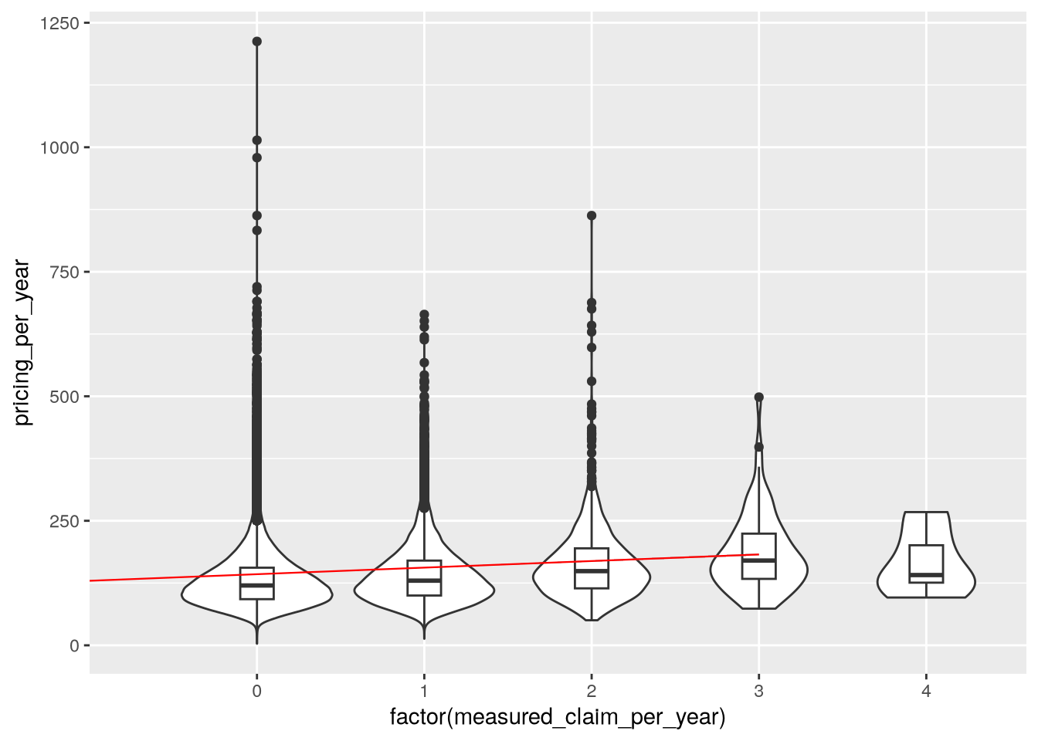
Modellevaluierung (Vollerdatesatz)
Resultat:
Höhere Beträge haben mehr Schaden
Kostenerstattung: 120%
Number of claims

Slide 14
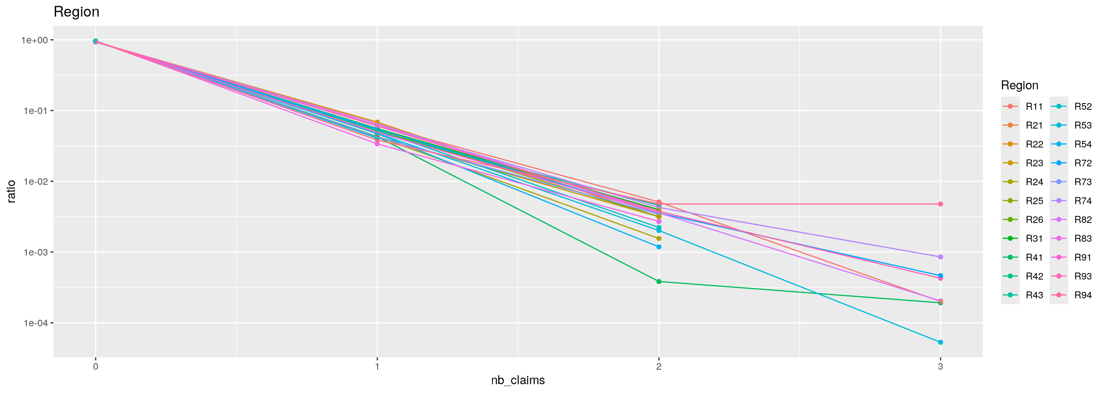
Interessante Faktoren (1)

Slide 15
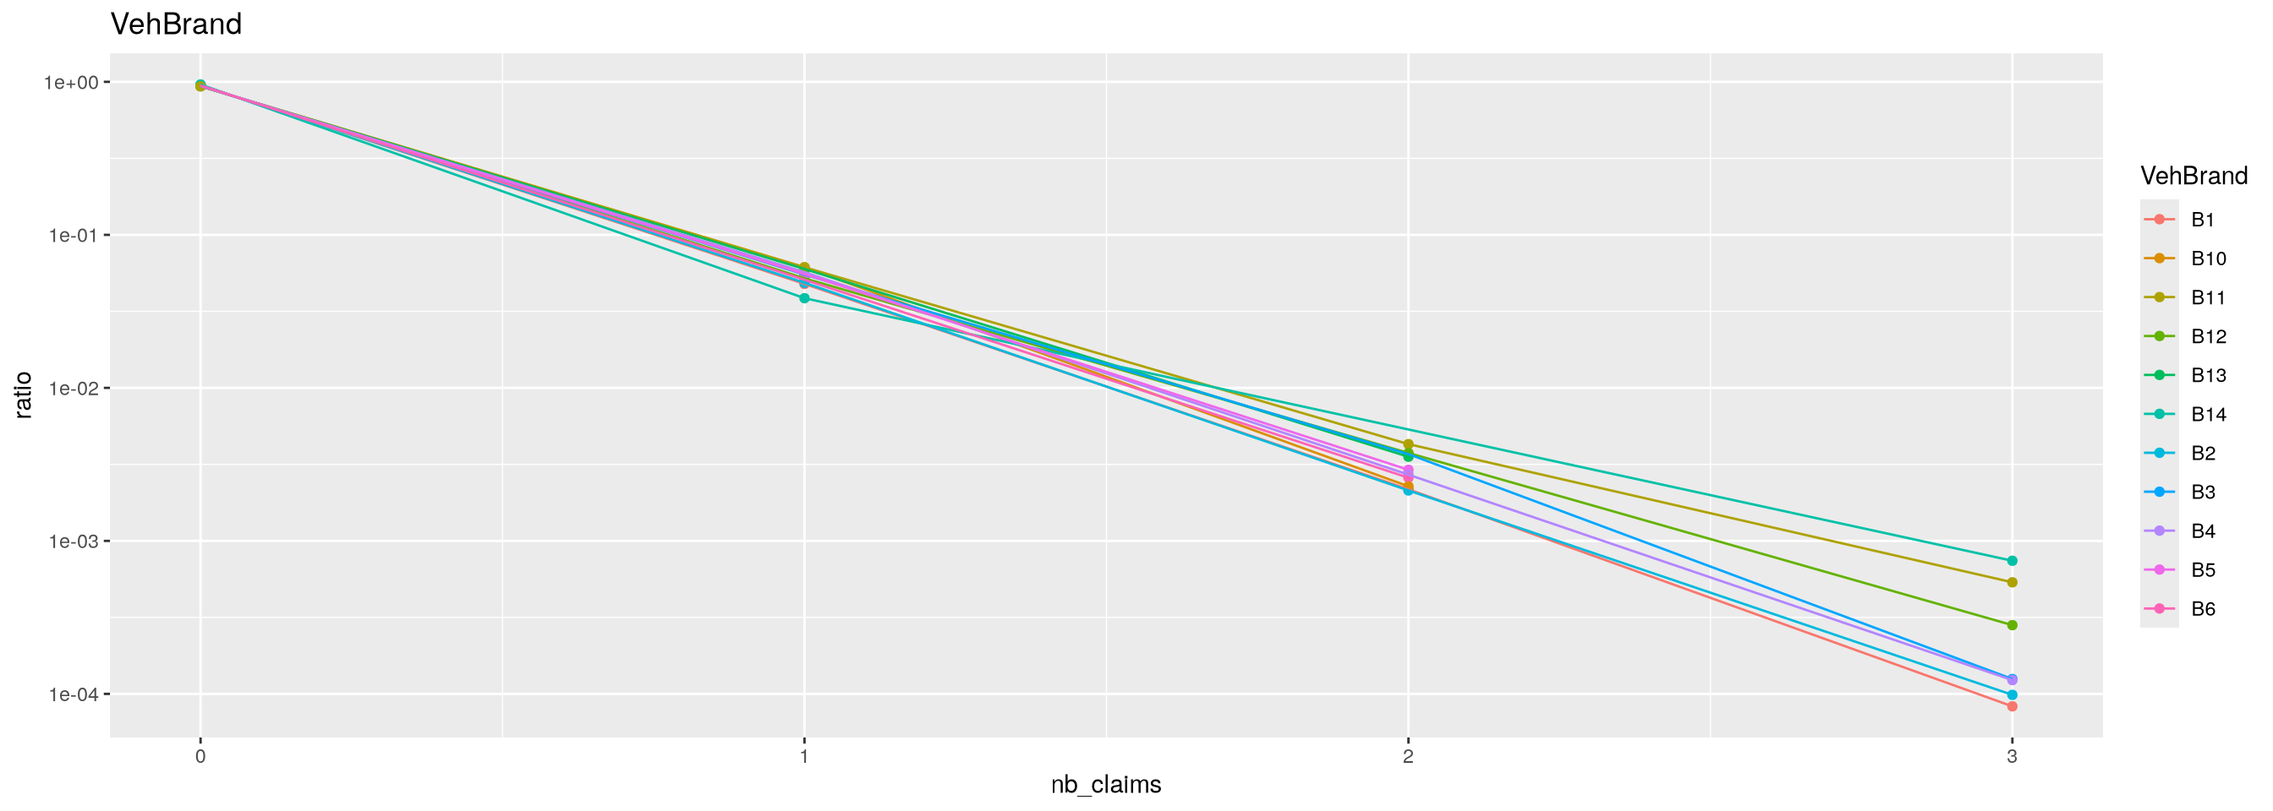
Interessante Faktoren (2)

Slide 16
Verbesserungen
Kostenskalierung
Andere Modellklassen, e.g. Random Forest
Kreuzvalidierung (modell Robustheit testen)
BonusMalus Konstruktion
In Python umprogrammieren...

